Slide 1
ПРОЕКТ
Муниципальное бюджетное дошкольное образовательное учреждение детский сад № 5 «Родничок» комбинированного вида с. Сарыг-Сеп

Slide 2

Актуальность:
невозможно сделать всю работу одному время от времени все равно приходится прибегать к помощи другого человека. В сплоченном коллективе взаимопомощь – это залог успеха, без поддержки будут достигнуть только маленькая цель, которую поставил каждый, но цель коллектива останется на нулевом уровне.

Slide 3
Цель проекта: сплочение коллектива и построение эффективного командного взаимодействия.
Задачи:
Формирование благоприятного психологического климата;
Развития умения работать в команде, осознание каждым участником своей роли., функции в группе
повысить коммуникативные навыки педагогов

Slide 4
Этапы проекта:
Подготовительный
Основной
Заключительный
Участники проекта: педагоги
Длительность проекта: краткосрочный
Тип проекта: практикоориентированный

Slide 5
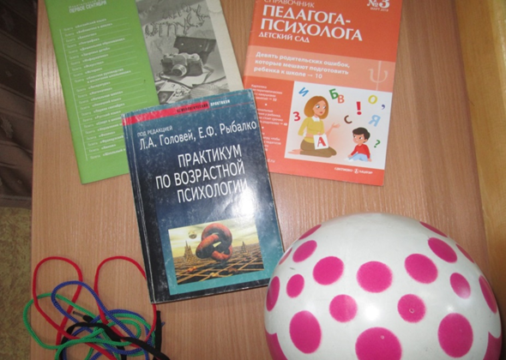
I этап. ПОДГОТОВИТЕЛЬНЫЙ
Подготовлен материал к тесту и проведён по методике «Определение индекса групповой сплоченности Сишора». Подбор материала и изучение литературы к тренингу.

Slide 6
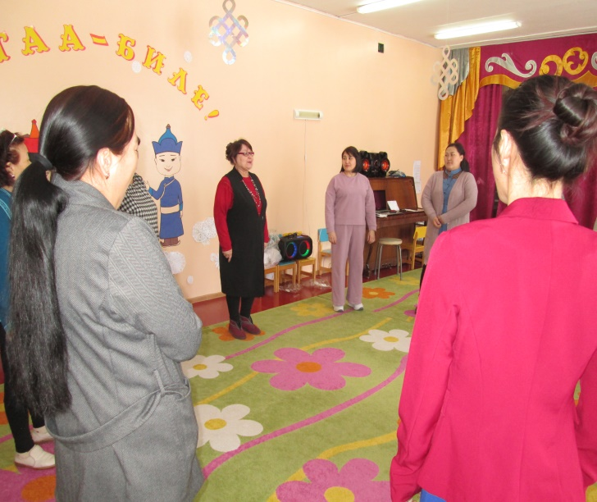
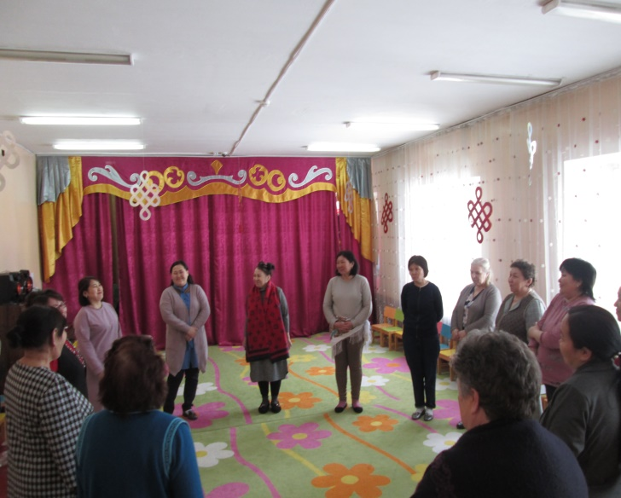

II этап. Реализация проекта Приветствие

Slide 7
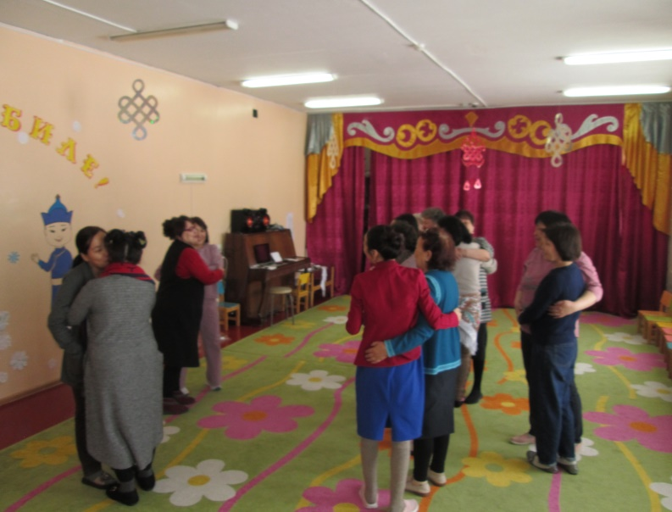
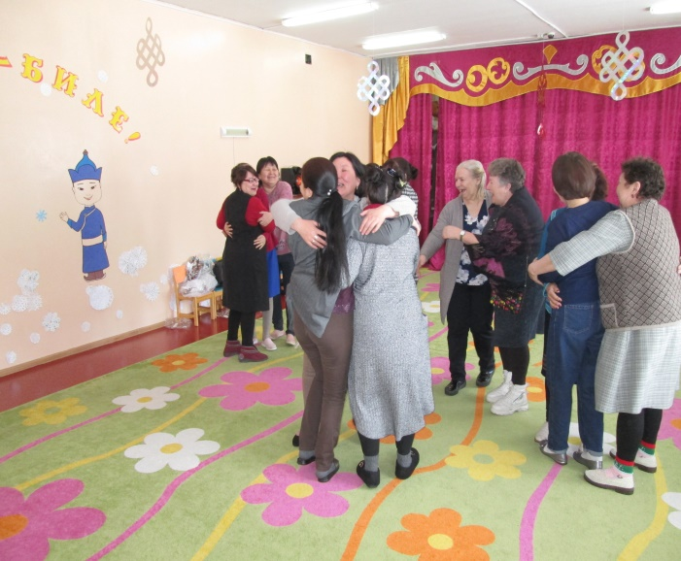
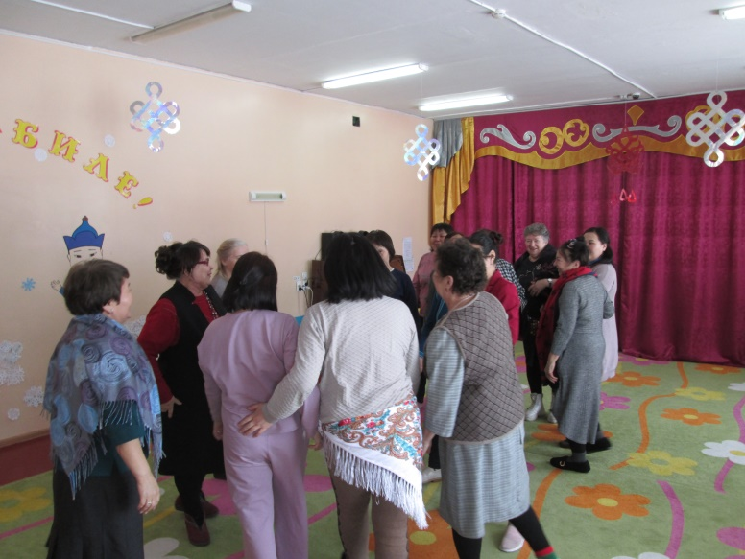
АТОМЫ-МОЛЕКУЛЫ

Slide 8
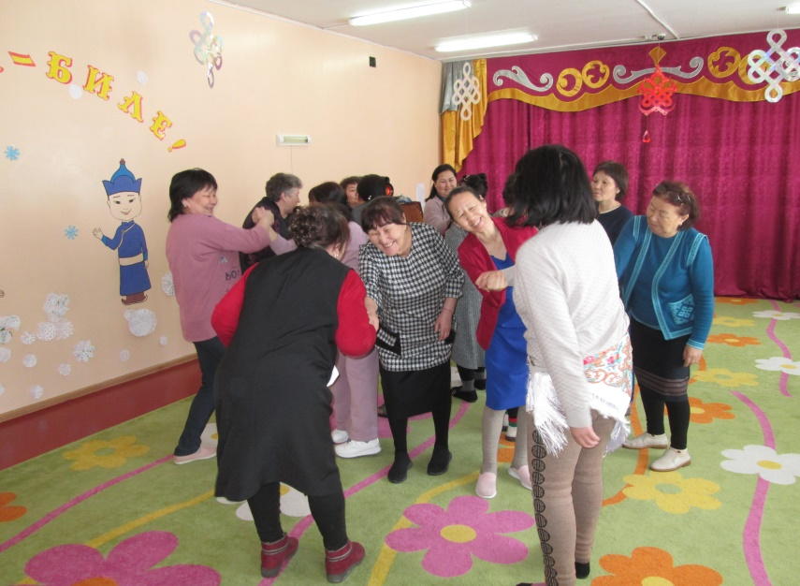
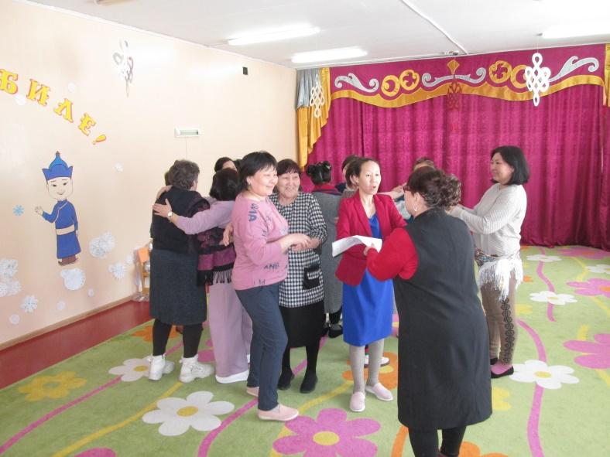
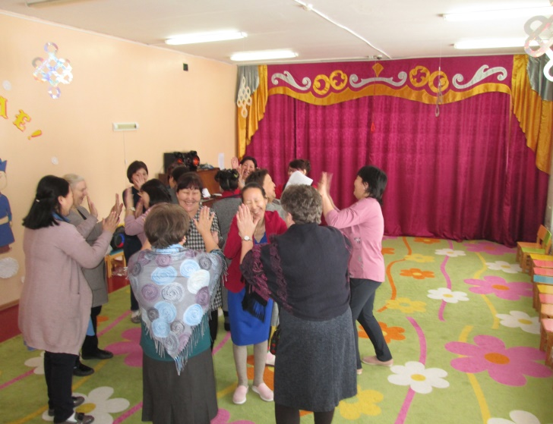
АТОМЫ-МОЛЕКУЛЫ

Slide 9
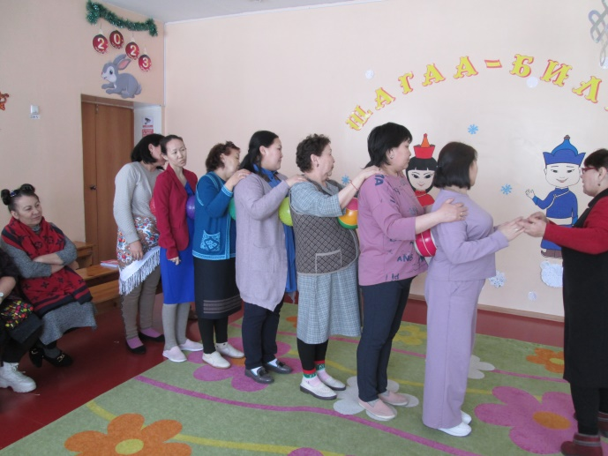
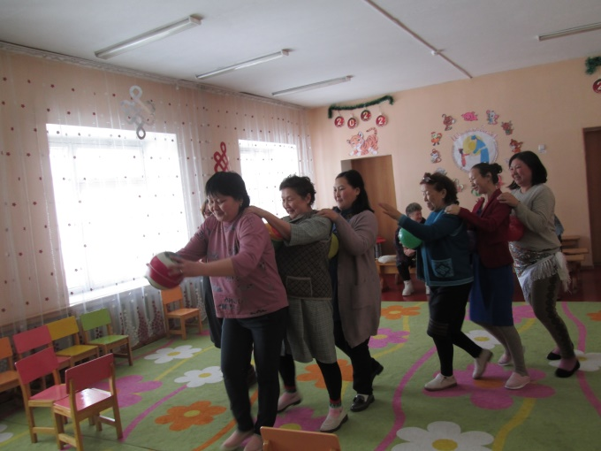
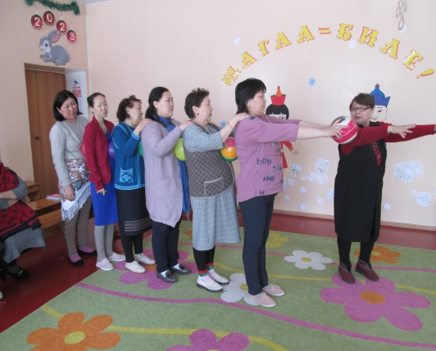
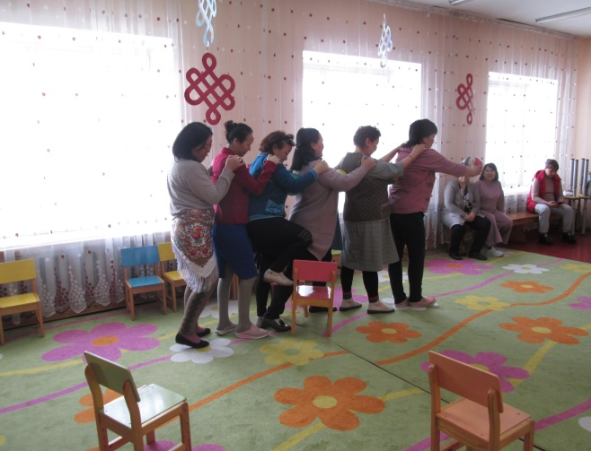
ГУСЕНИЦА

Slide 10
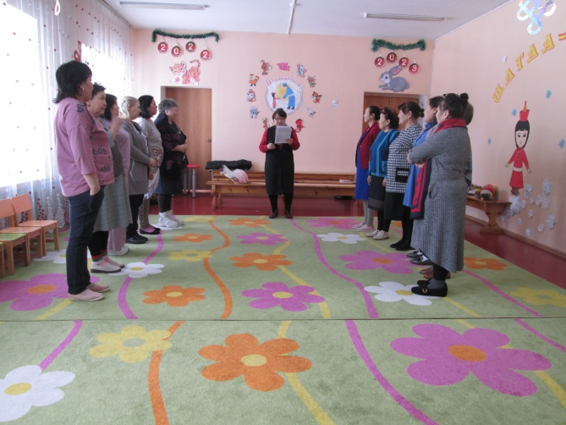
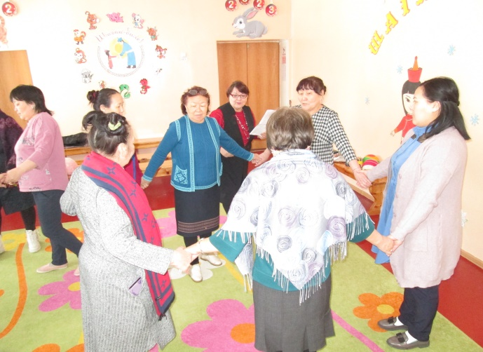
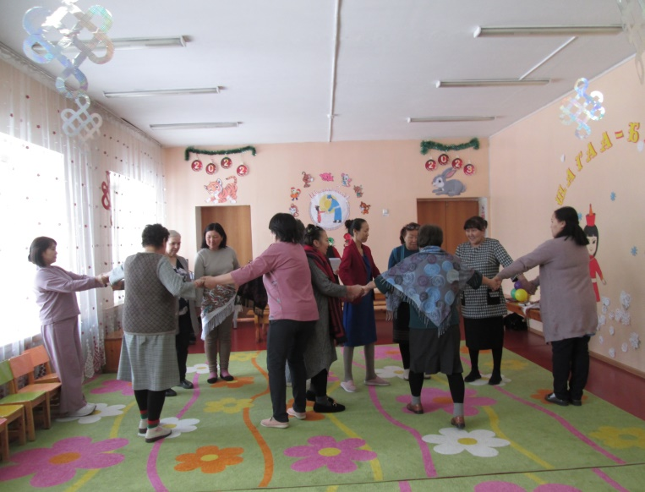
КТО БЫСТРЕЕ ПОСТРОИТ ФИГУРЫ

Slide 11
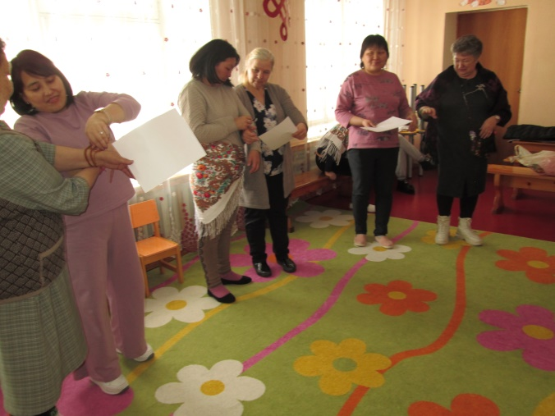
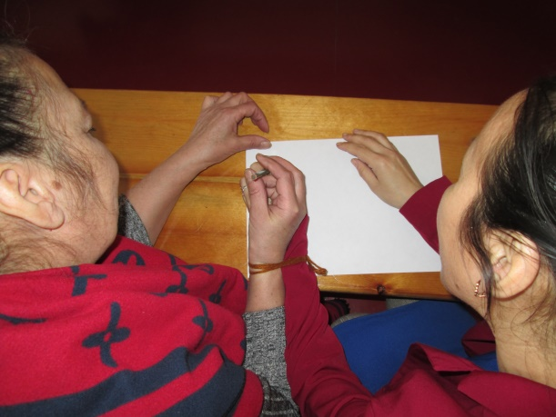
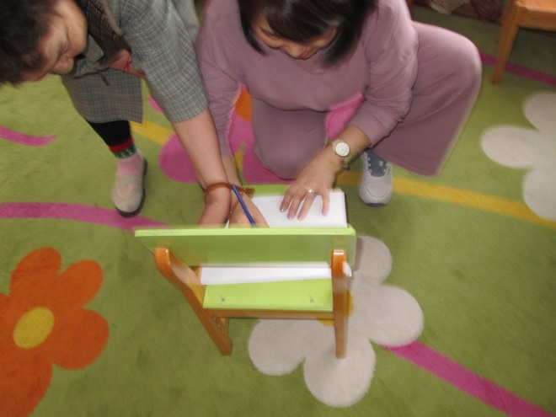
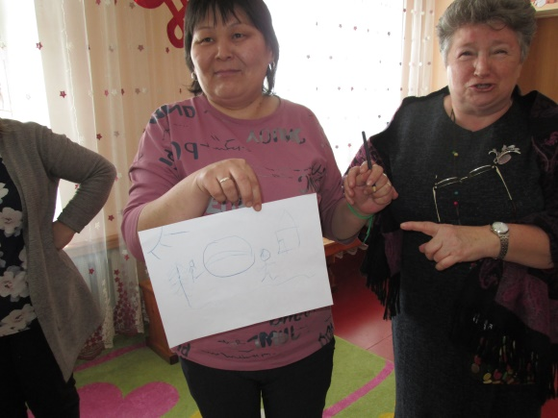
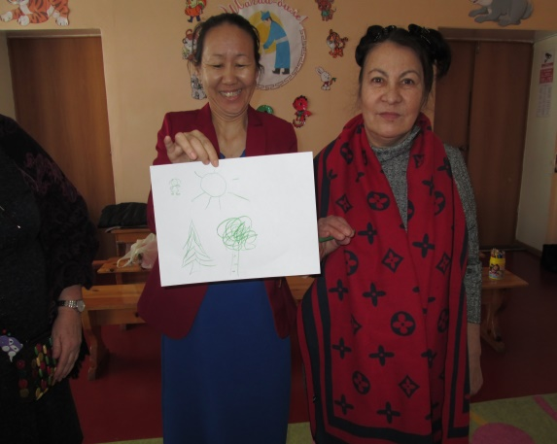
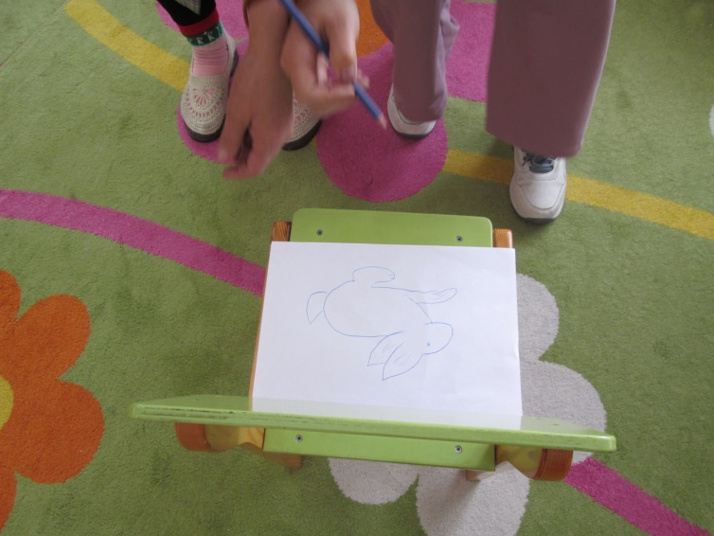
СИАМСКИЕ БЛИЗНЕЦЫ

Slide 12

Участники тренинга представляют себя лучами солнца. Встают в круг, и вытянув руки, каждый из участников кладет свои руки поверх рук других участников. И так образуется солнце. Всё тепло, свет и доброта коллектива сливается в одно целое. Участники тренинга прощаются.

Slide 13

III этап. ЗАКЛЮЧИТЕЛЬНЫЙ
- В завершении тренинга сформировали благоприятный психологический климат;
- научились работать в команде;
- каждый участник осознавал свою роль и функцию в группе;
- повысили коммуникативные навыки педагогов.

Slide 14
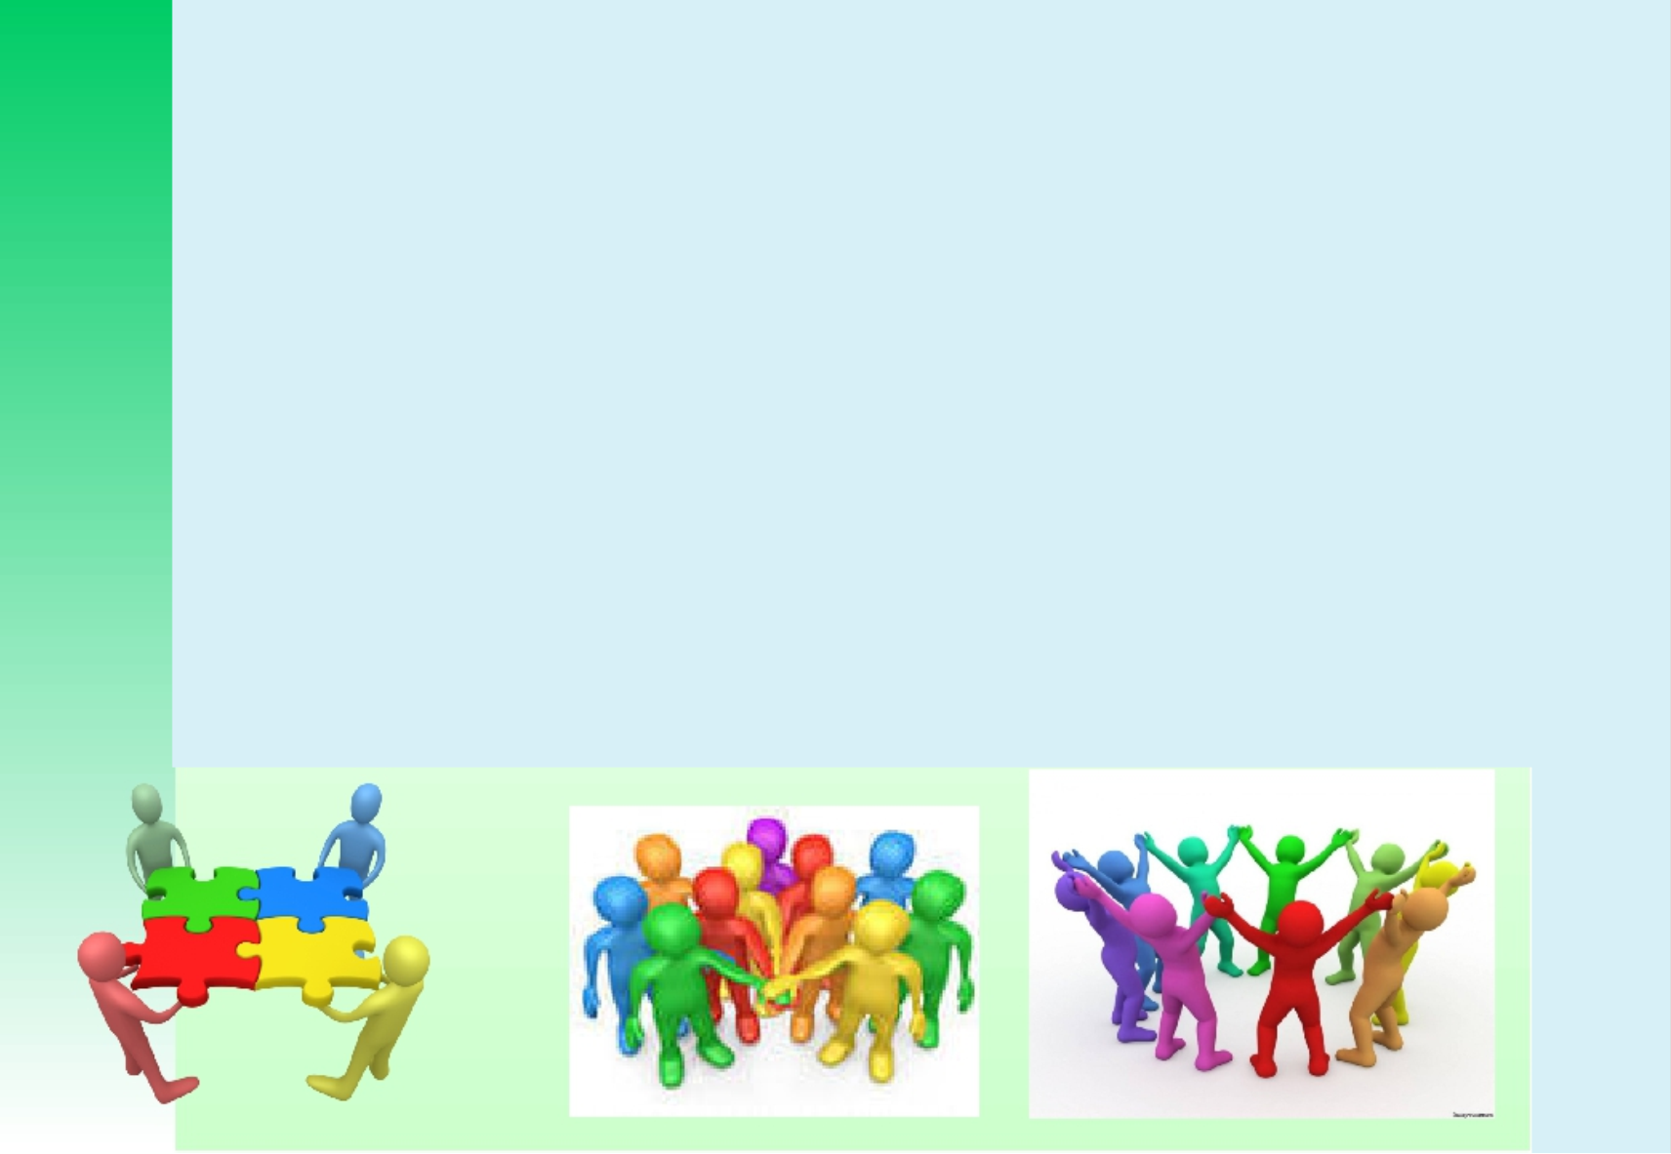
Спасибо педагогам за активное участие!

